Slide 1


Deep Learning –
Uma abordagem visual
MSc. José Ahirton Batista Lopes Filho
São Paulo, 08 de dezembro de 2018

Slide 2


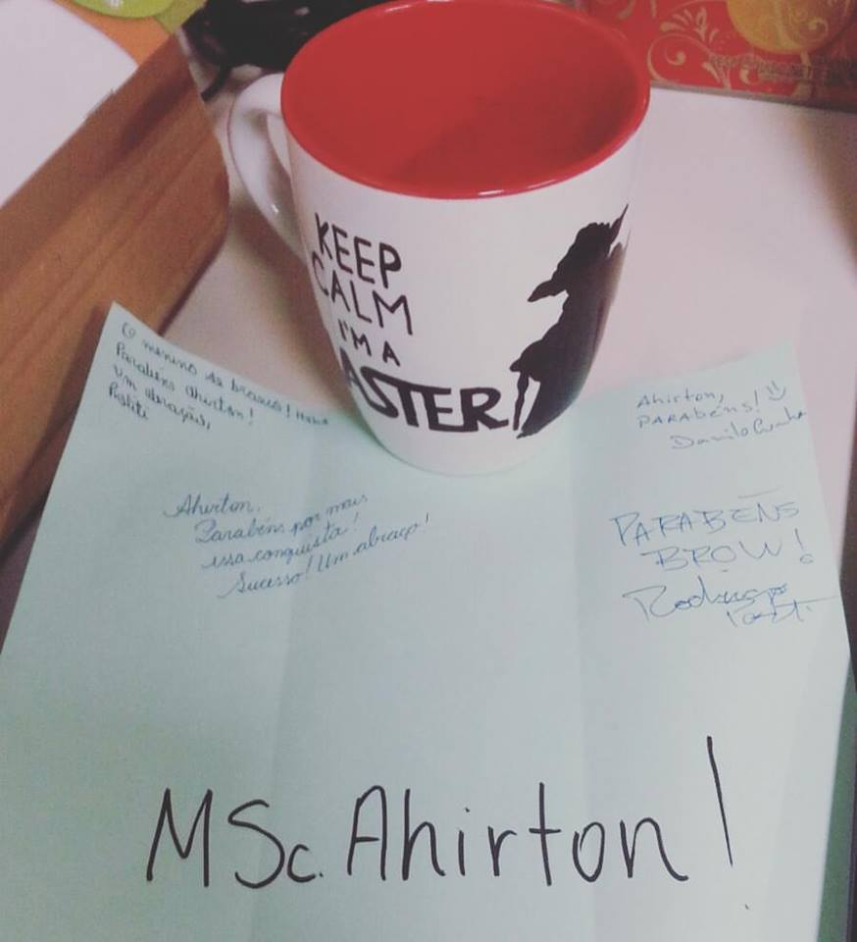
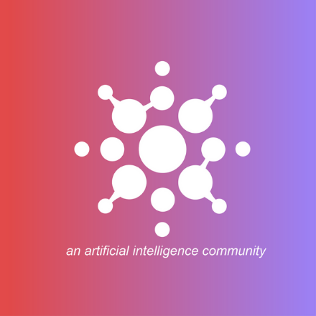
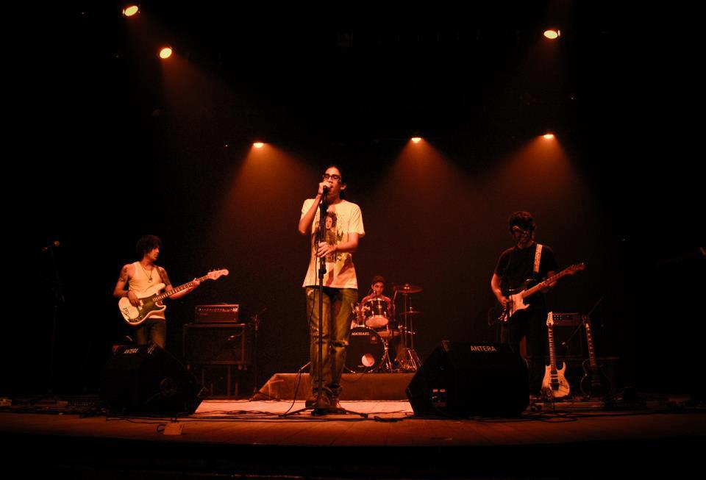
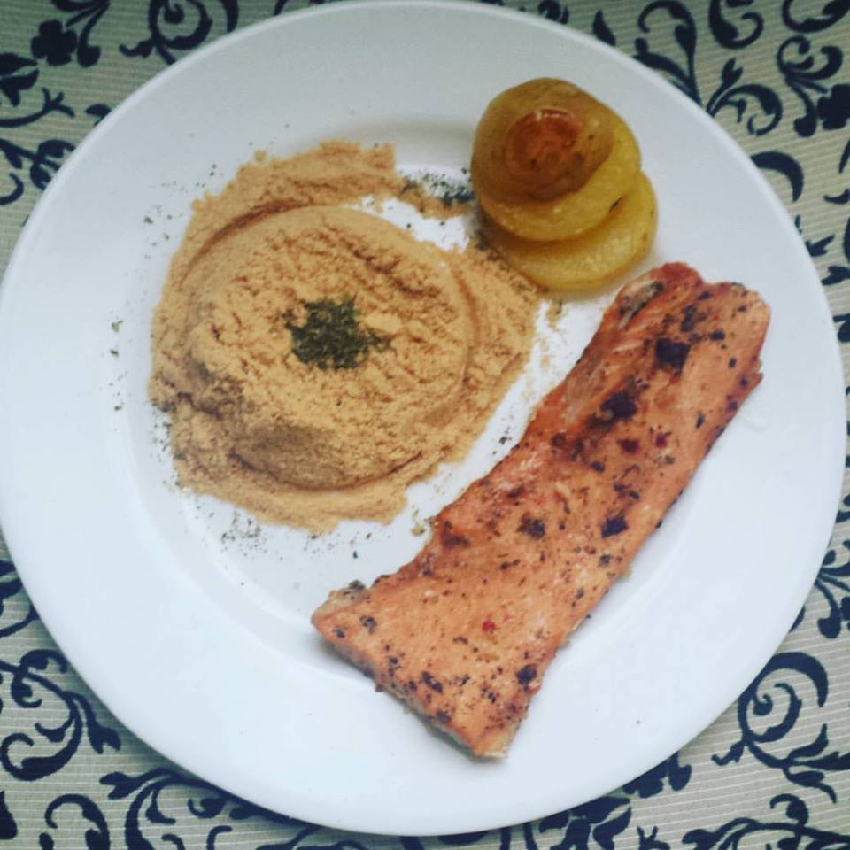
About Me

Slide 3



Ferramentais

Slide 4
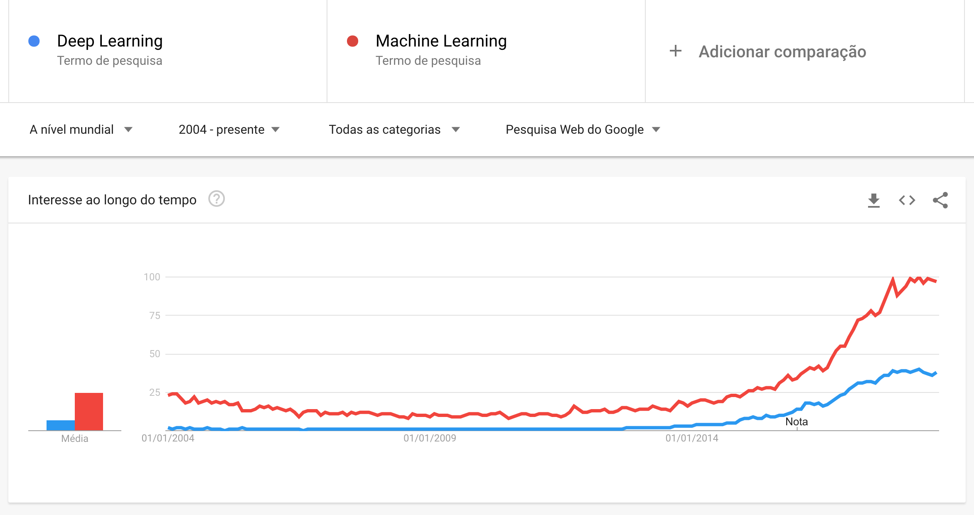
Deep learning

Slide 5
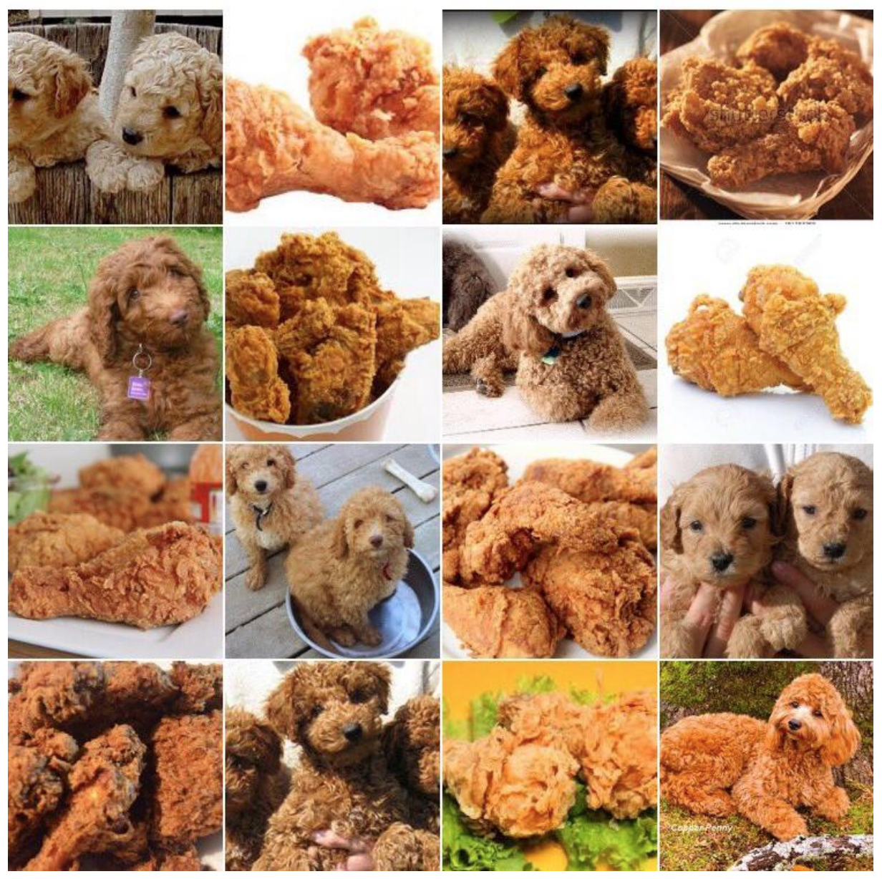
Deep learning

Slide 6
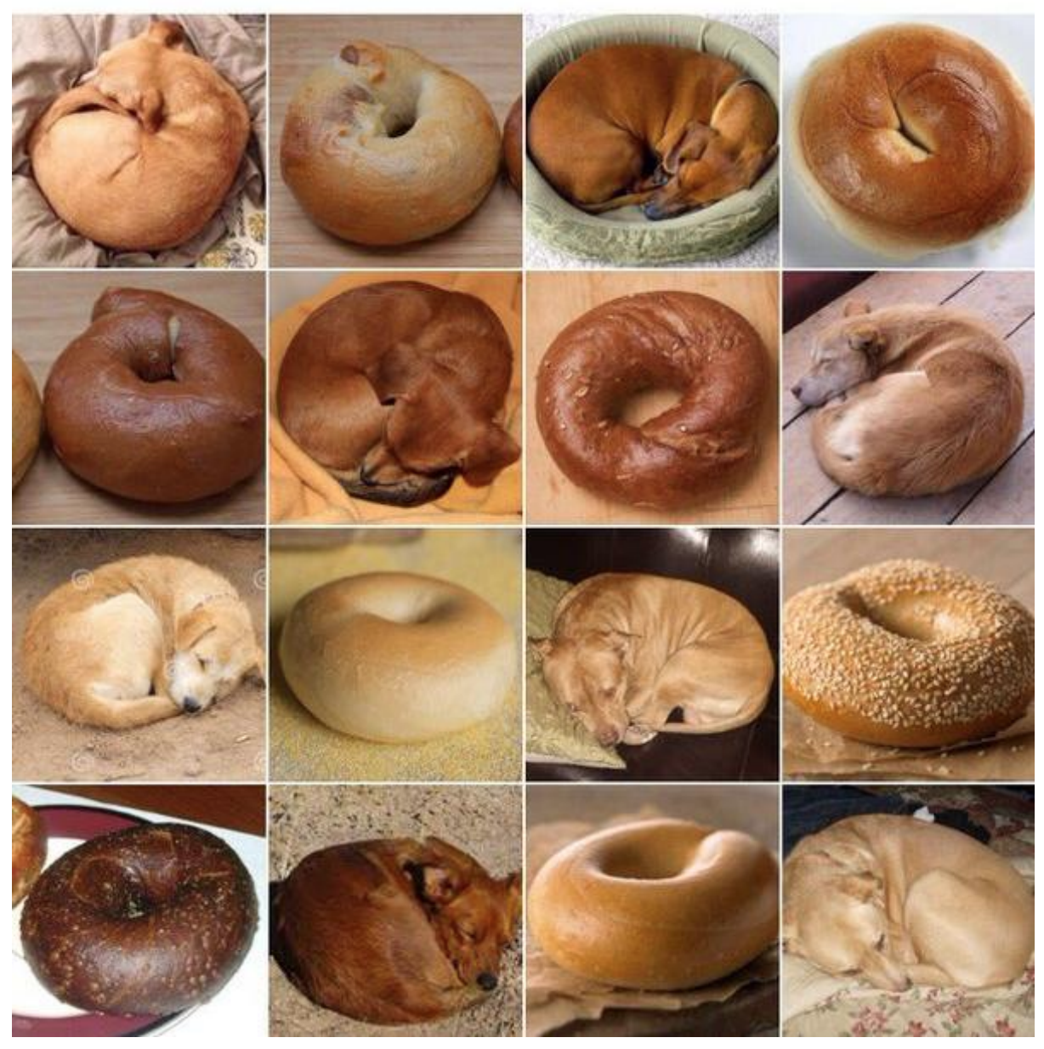
Deep learning

Slide 7
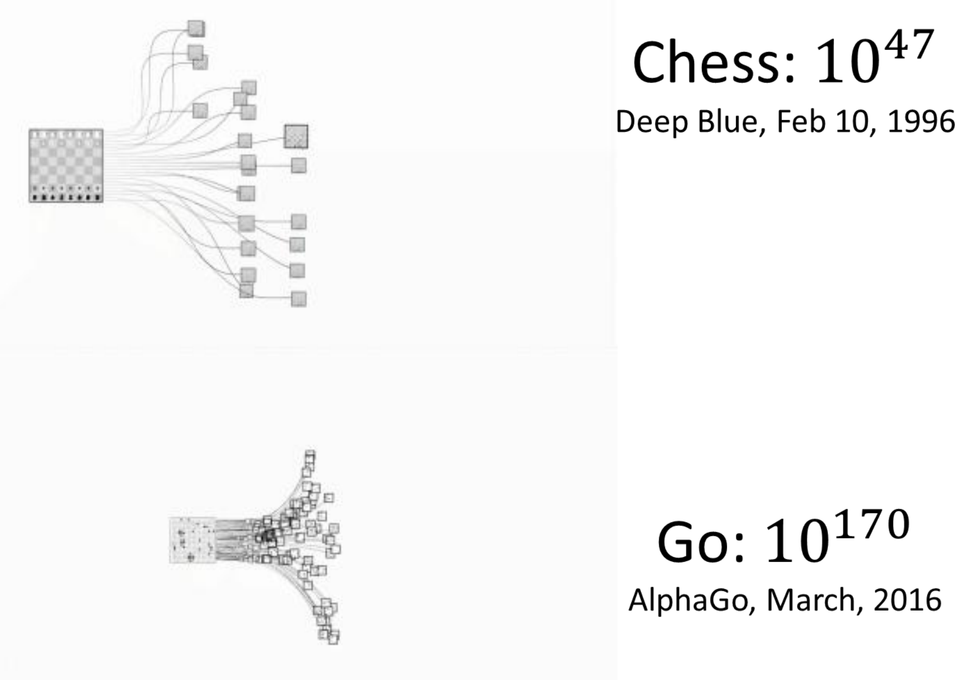
Deep learning

Slide 8
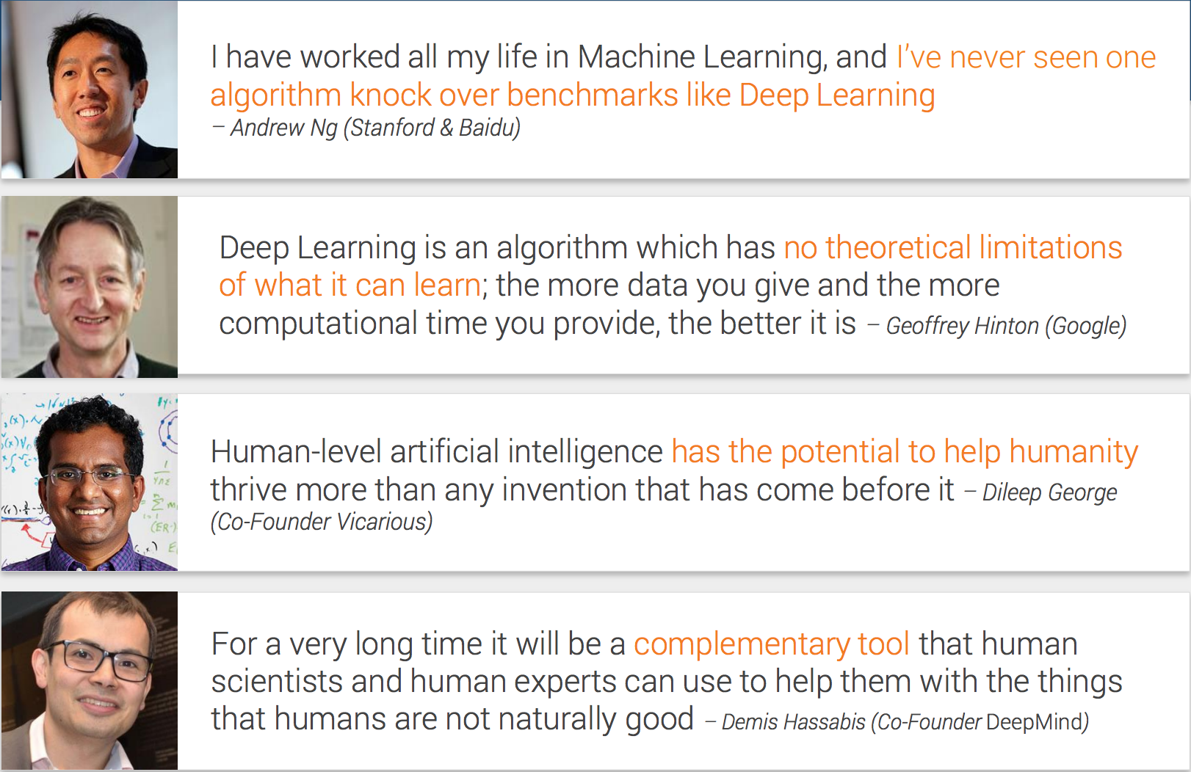
Porque Deep learning?

Slide 9
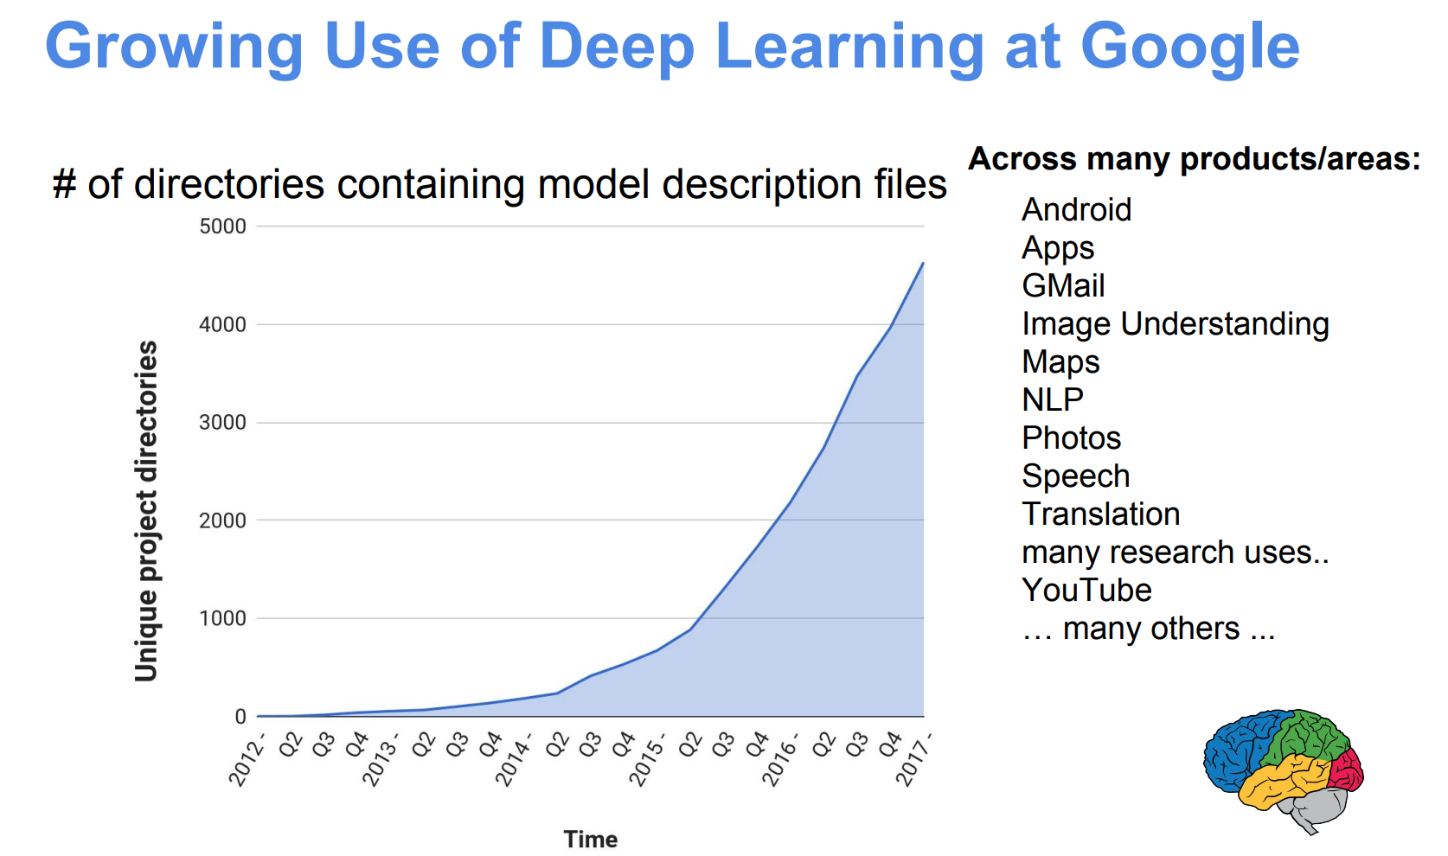
Porque Deep learning?

Slide 10
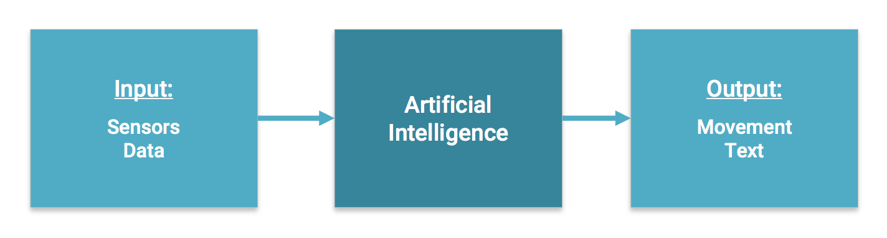
Fluxo em Inteligência Artificial

Slide 11
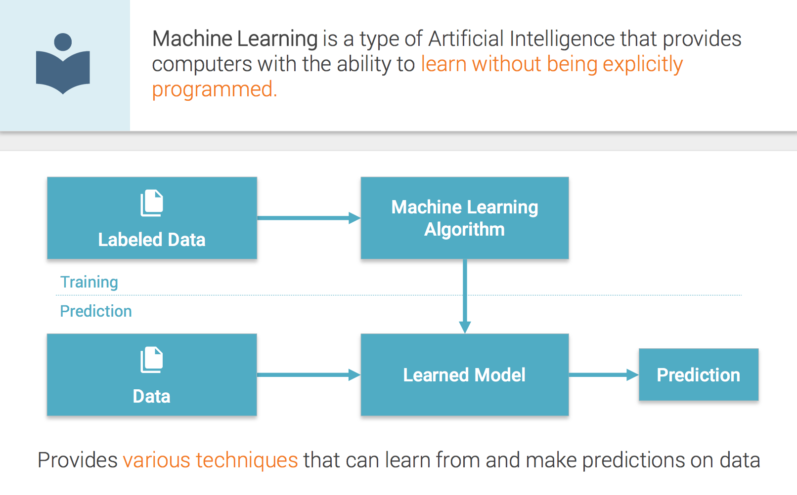
Fluxo em Machine Learning

Slide 12
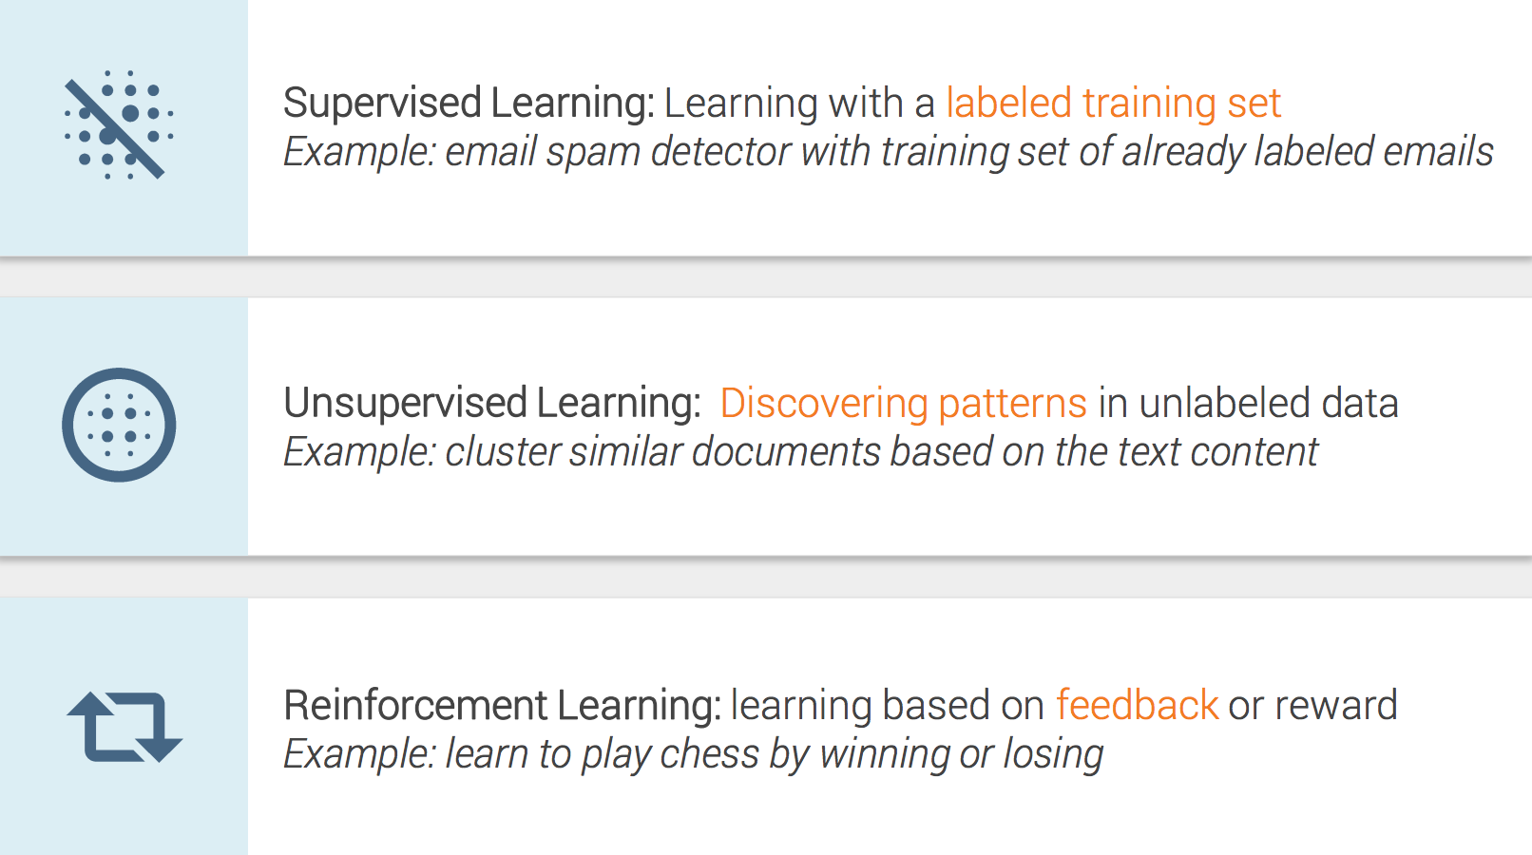
Aprendizagem em ML

Slide 13
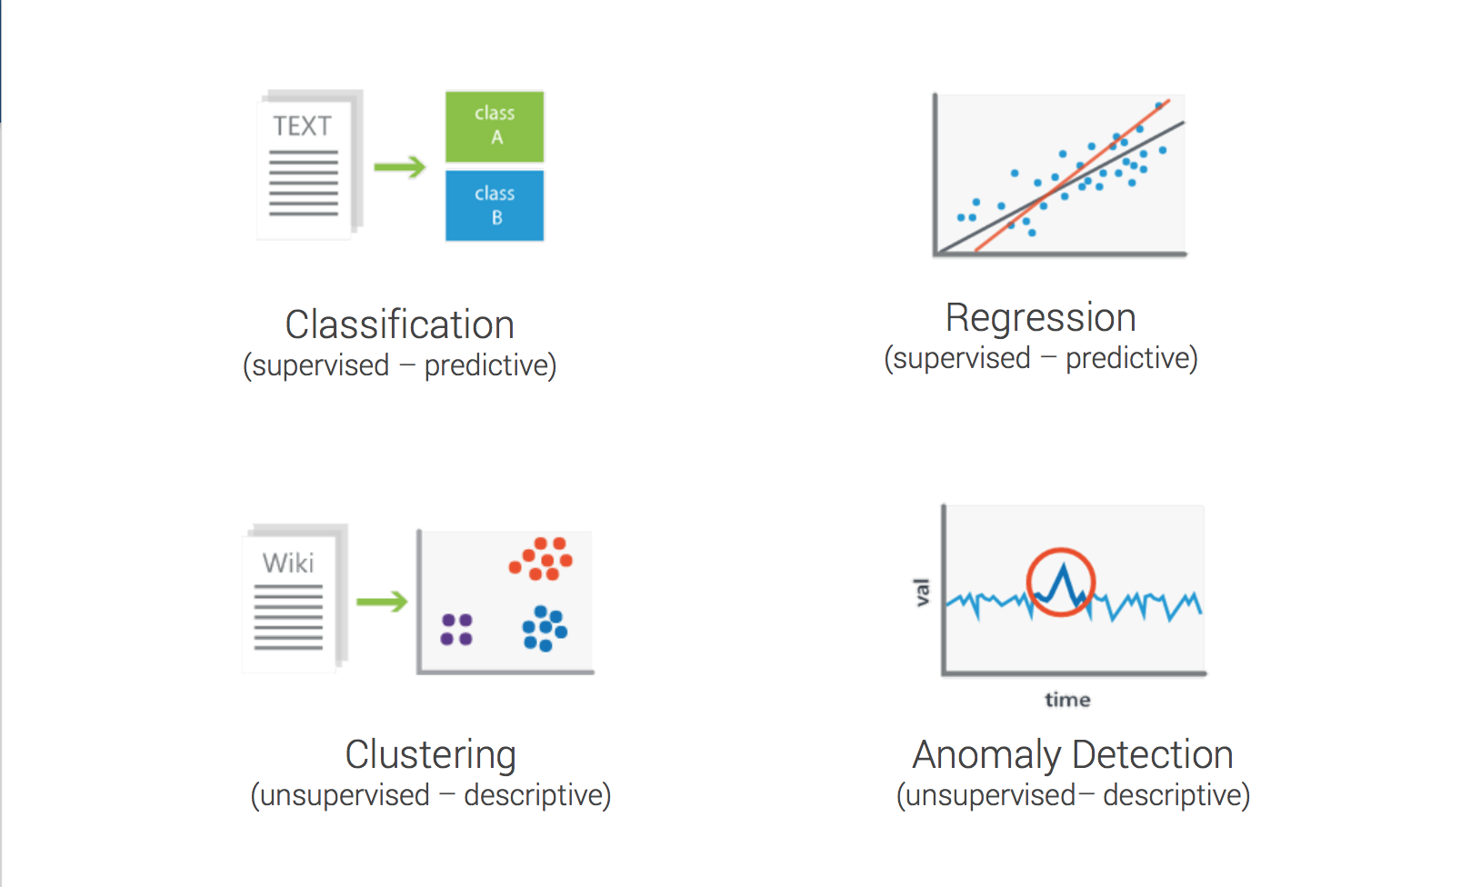
Problemas Canônicos em ML

Slide 14
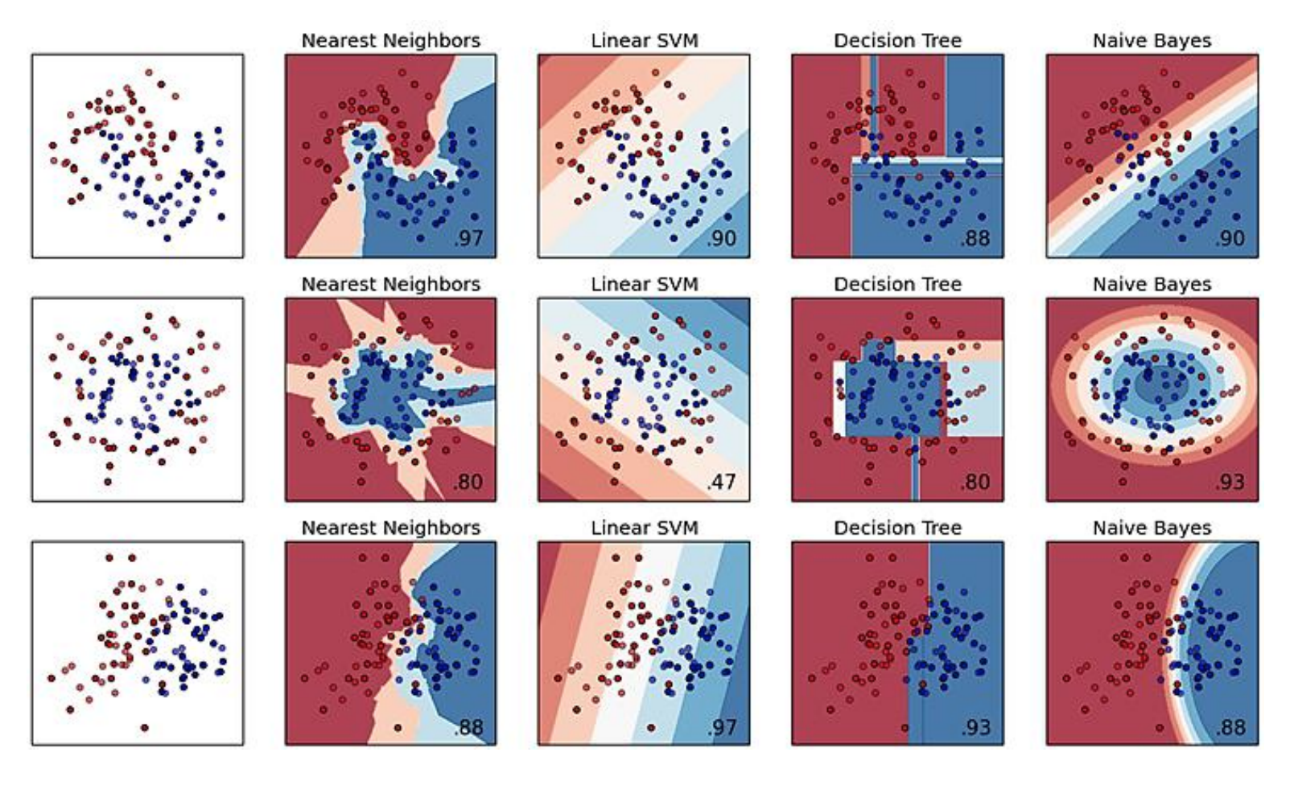
Algoritmos em ML

Slide 15
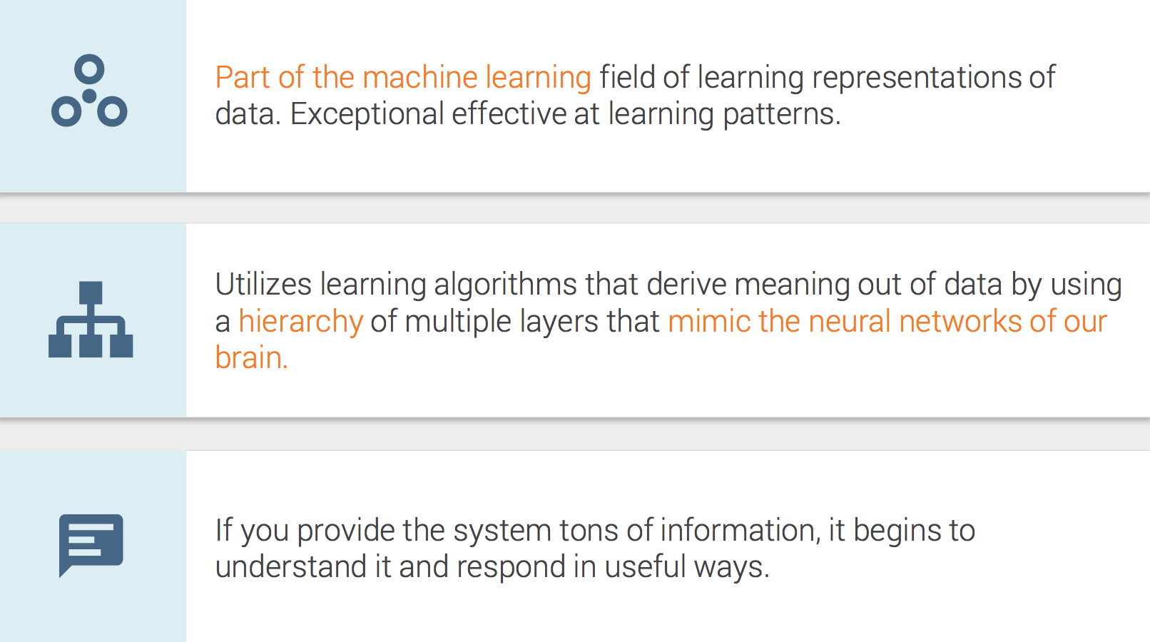
Machine Learning

Slide 16
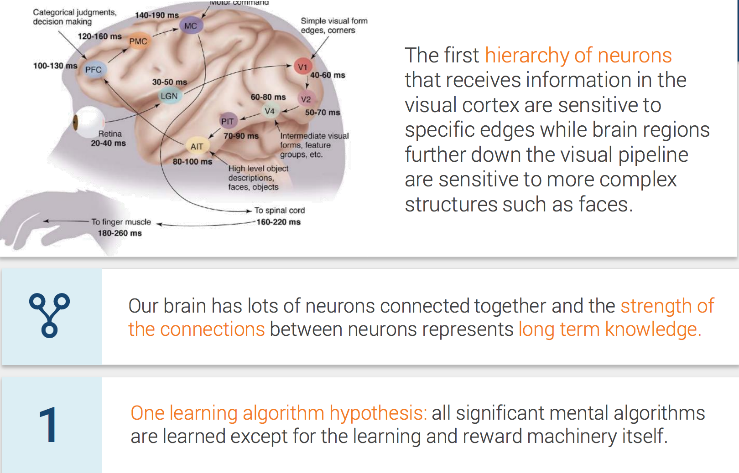
Machine Learning

Slide 17
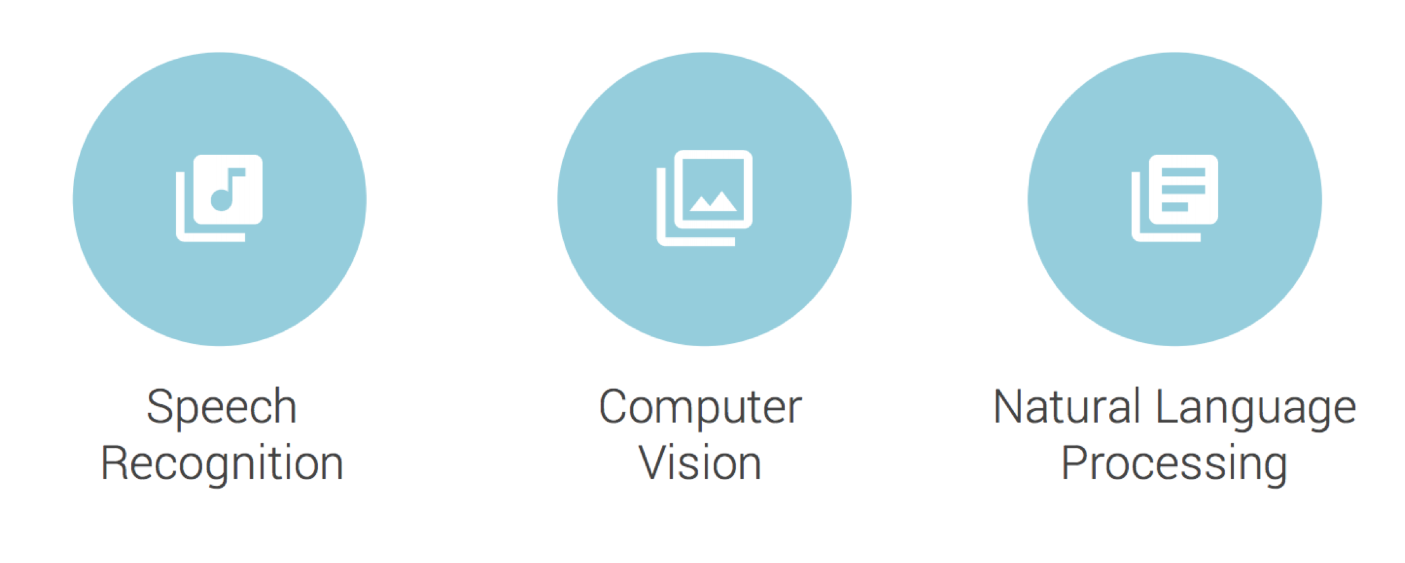
Machine Learning

Slide 18
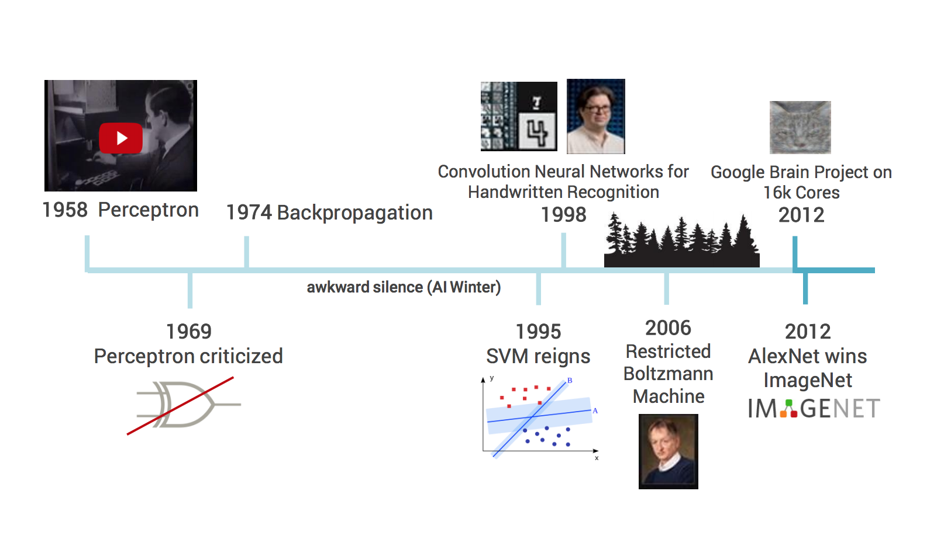
Rumo a Deep Learning

Slide 19
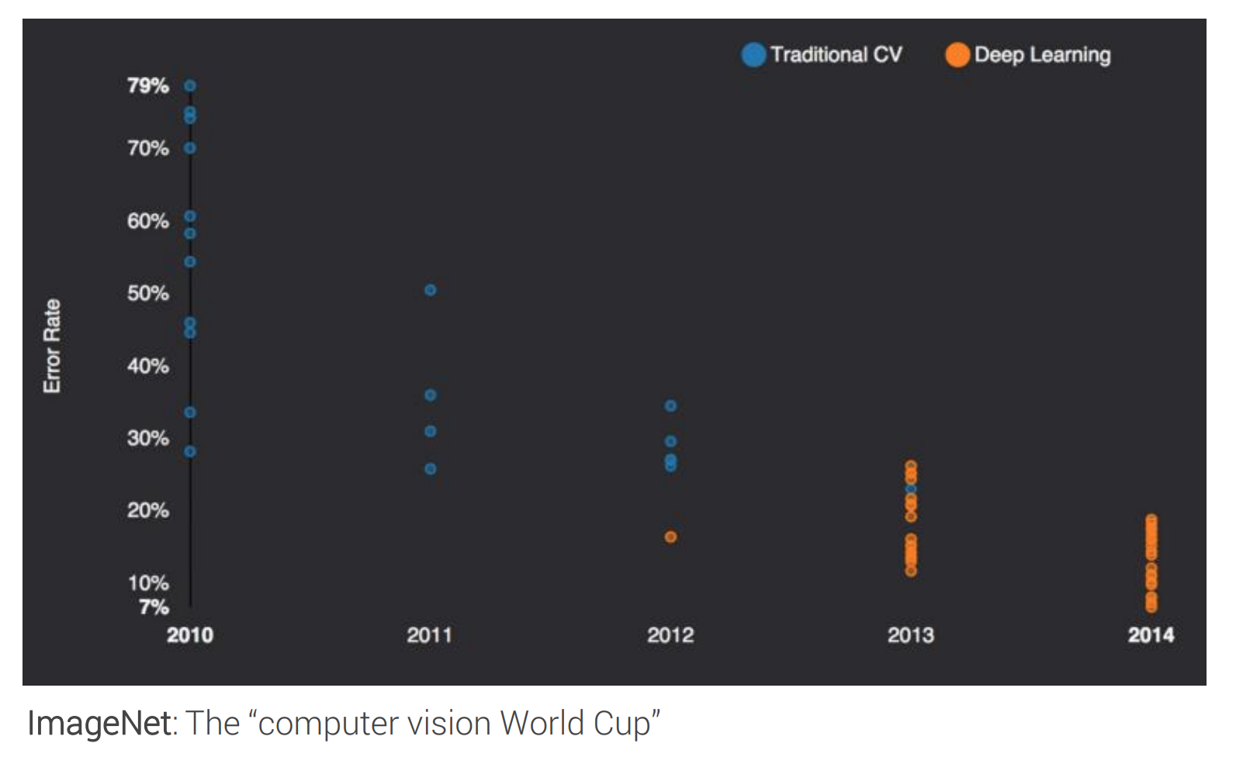
Rumo a Deep Learning

Slide 20
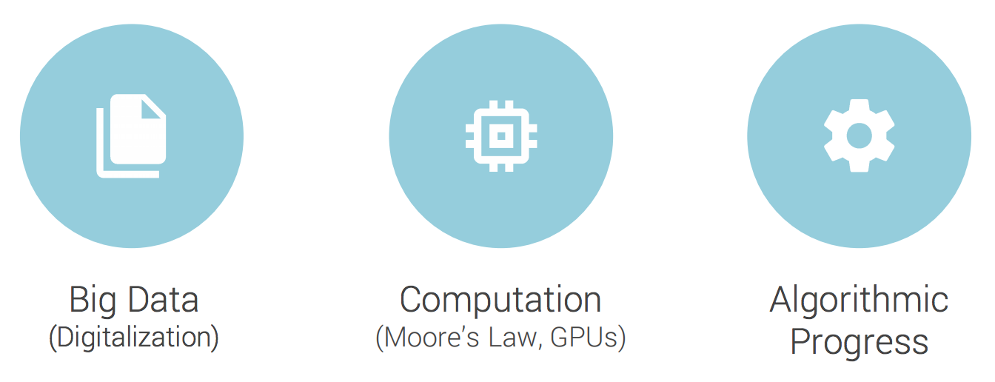
Porque Deep Learning?

Slide 21
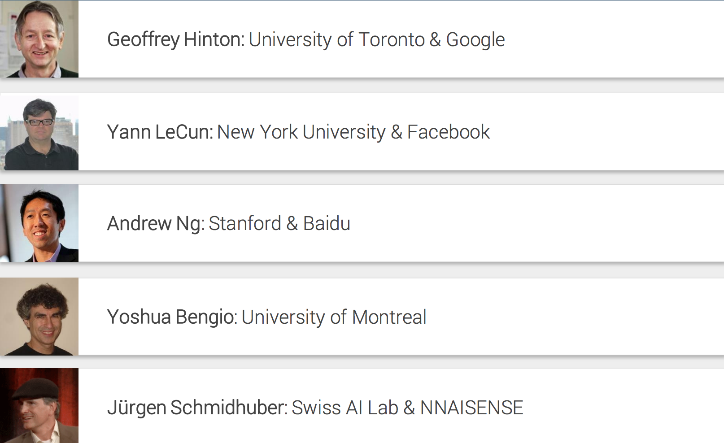
Pesquisadores em Deep Learning

Slide 22
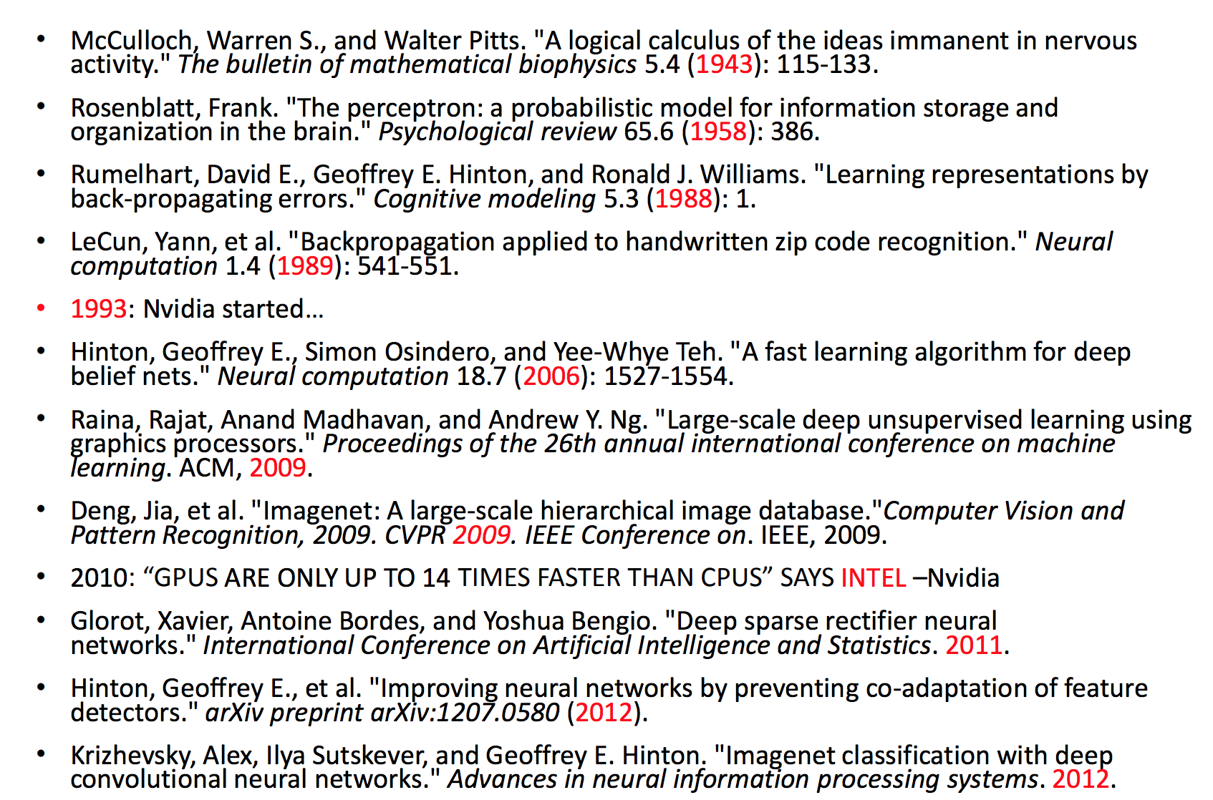
Papers seminais

Slide 23
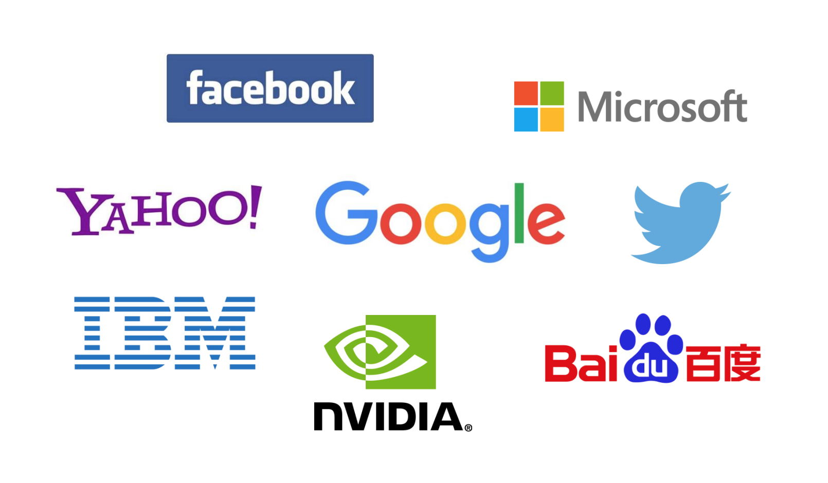
Grandes usuários de Deep Learning

Slide 24
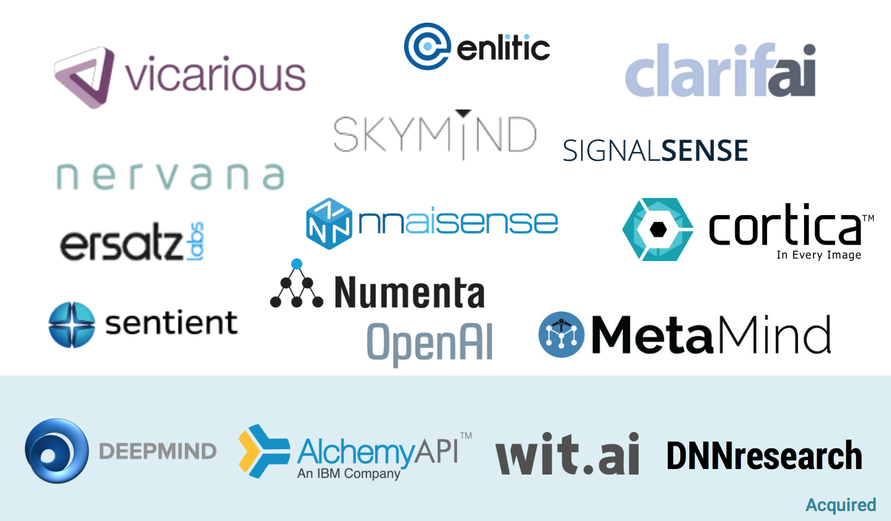
Startups em Deep Learning

Slide 25
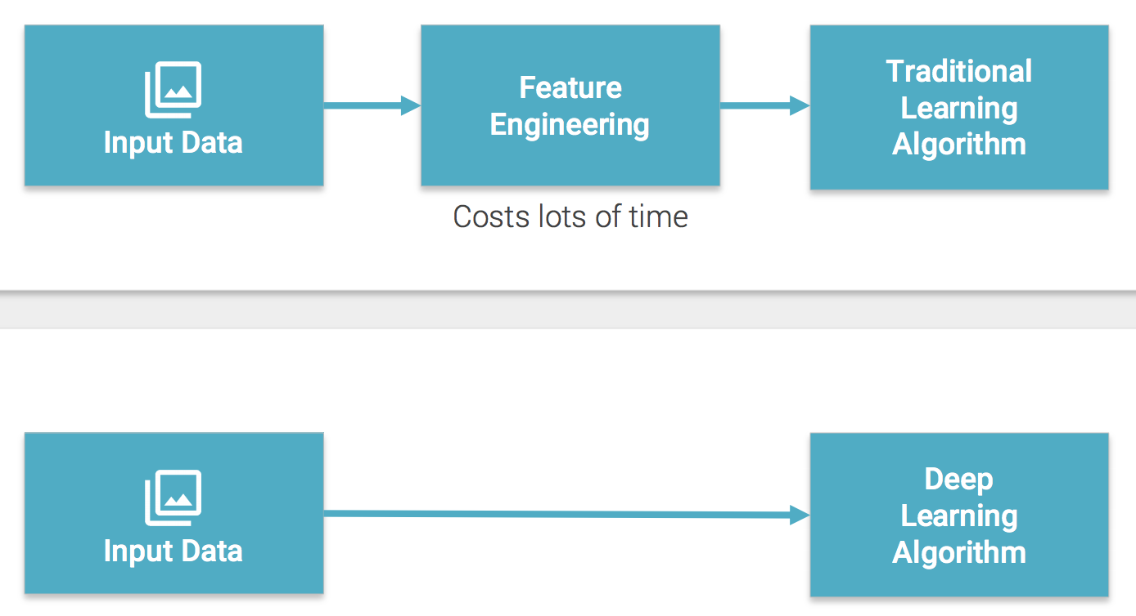
ML vs. Deep Learning

Slide 26
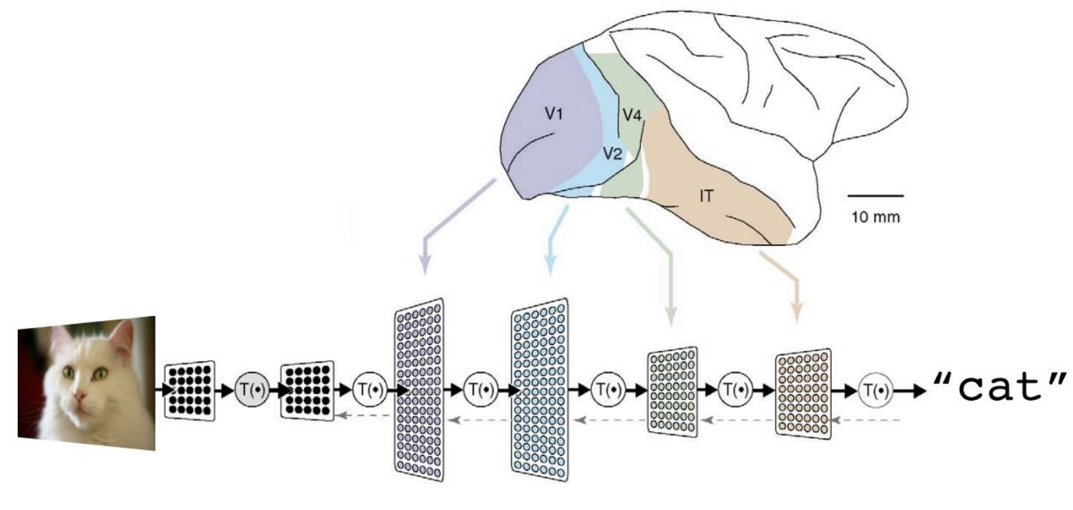
Deep Learning
Uma rede neural profunda consiste em uma hierarquia de camadas, em que cada camada transforma os dados de entrada em representações mais abstratas (por exemplo, borda -> nariz -> face).
A camada de saída combina esses recursos para fazer previsões.

Slide 27
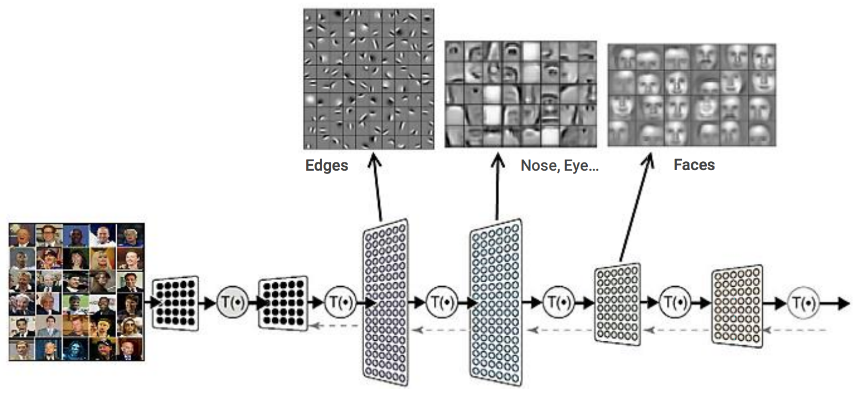
Deep Learning

Slide 28
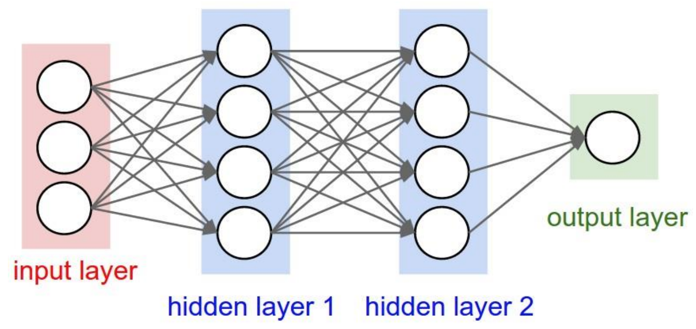
Deep Learning
Cada camada é representada como uma série de neurônios e, progressivamente, extrai recursos de maior e maior nível da entrada até que a camada final faça essencialmente uma decisão sobre o que a entrada mostra;
Quanto mais camadas a rede tiver, maiores serão as características que ela aprenderá.
Notes:
Consiste em uma entrada, uma saída e várias camadas ocultas totalmente conectadas entre elas;
Cada camada é representada como uma série de neurônios e, progressivamente, extrai recursos de maior e maior nível da entrada até que a camada final faça essencialmente uma decisão sobre o que a entrada mostra;
Quanto mais camadas a rede tiver, maiores serão as características que ela aprenderá.

Slide 29
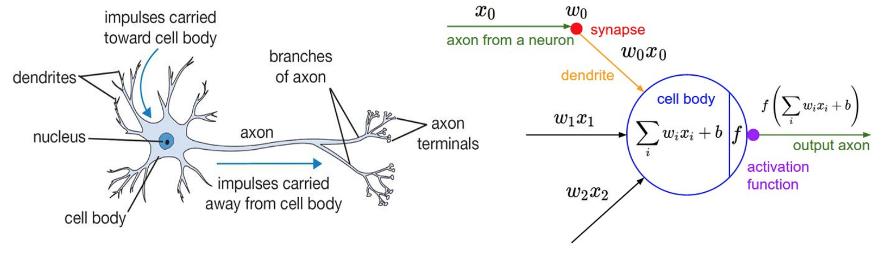
Deep Learning
Notes:
Um neurônio artificial contém uma função de ativação não-linear e possui várias conexões ponderadas de entrada e saída.
Os neurônios são treinados para filtrar e detectar características ou padrões específicos (por exemplo, borda, nariz) recebendo entrada ponderada, transformando-a com a função de ativação e passando-a para as conexões de saída.

Slide 30
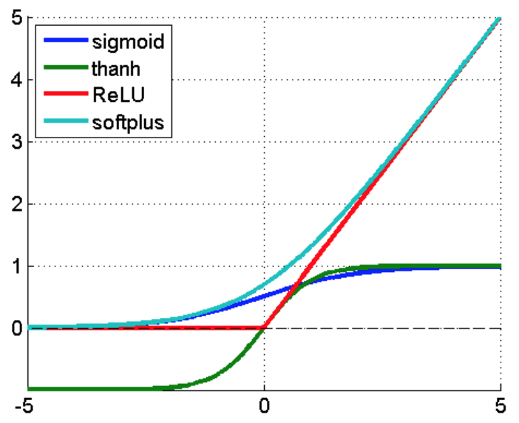
Deep Learning – Funções de Ativação
A maioria das redes profundas usam ReLU -max (0, x) - hoje em dia, para camadas ocultas, uma vez que ela treina muito mais rápido, é mais expressiva que a função logística e evita o problema de fuga do gradiente.
A não linearidade é necessária para aprender representações complexas (não lineares) de dados, caso contrário, o NN seria apenas uma função linear.

Slide 31
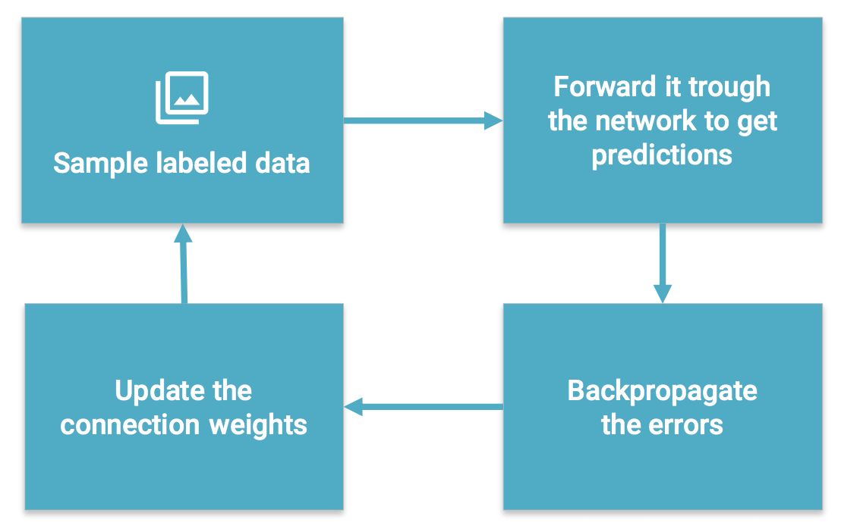
Deep Learning – Fluxo de Treinamento
- Ou seja, a rede gerando um sinal de erro que mede a diferença entre as previsões da rede e os valores desejados e, em seguida, usando este sinal de erro para alterar os pesos (ou parâmetros) para que as previsões fiquem mais precisas.
Notes:
- Aprende gerando um sinal de erro que mede a diferença entre as previsões da rede e os valores desejados e, em seguida, usando este sinal de erro para alterar os pesos (ou parâmetros) para que as previsões fiquem mais precisas.

Slide 32
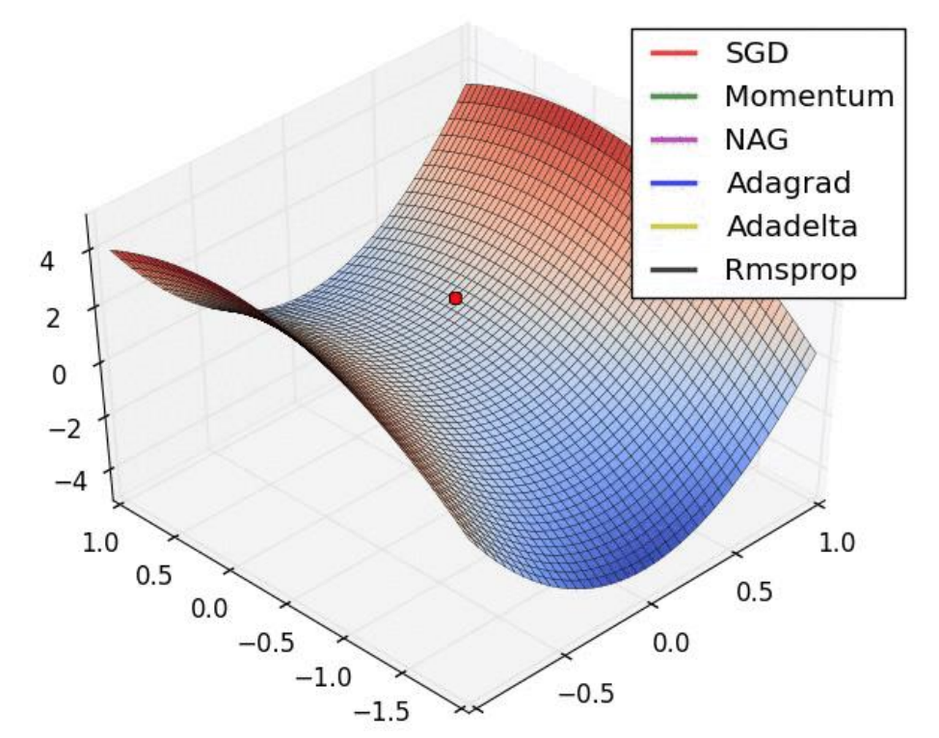
Deep Learning – Gradiente Descendente
- A técnica do Gradiente Descendente descobre o mínimo (local) da função de custo (usado para calcular o erro de saída) e é usado para ajustar os pesos.
Notes:
- A técnica do Gradiente Descendente descobre o mínimo (local) da função de custo (usado para calcular o erro de saída) e é usado para ajustar os pesos.

Slide 33
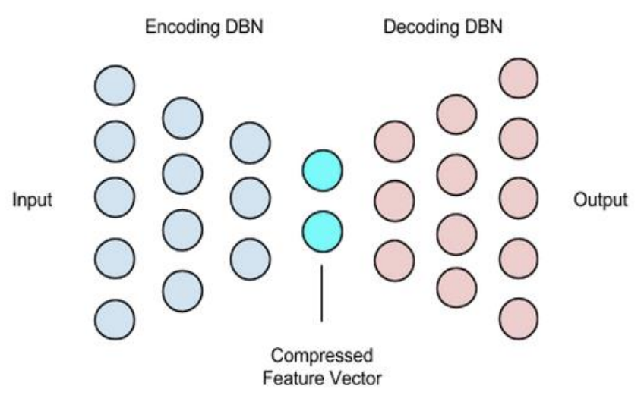
Deep Learning – Deep Autoencoders
Composto por duas redes simétricas de crenças profundas. A rede de codificação aprende a comprimir a entrada para um vetor condensado (redução de dimensionalidade). A rede de decodificação pode ser usada para reconstruir os dados.
Ex: Modelagem de Tópicos: Documento em uma coleção é convertido em um Bag-of Words e transformado em um vetor de recurso compactado usando um autoencoder. A distância de todos os outros documentos vetoriais pode ser medida e os vetores de documentos próximos se enquadram no mesmo tópico.

Slide 34
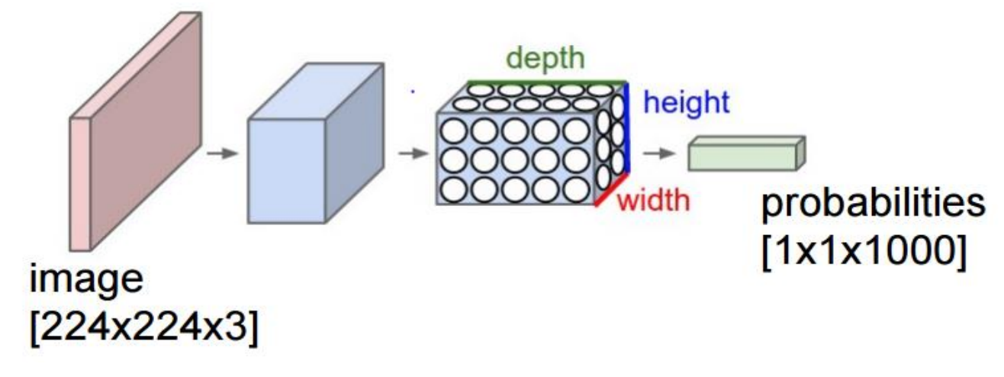
Deep Learning - Convolutional Neural Nets (CNN)
Redes neurais convolucionais aprendem uma representação complexa de dados visuais usando grandes quantidades de dados. Eles são inspirados pelo sistema visual humano e aprendem múltiplas camadas de transformações, que são aplicadas uma sobre a outra para extrair uma representação progressivamente mais sofisticada da entrada.
Cada camada de uma CNN recebe um volume 3D de números e gera um volume 3D de números. Por exemplo. A imagem é um cubo 224 * 224 * 3 (RGB) e será transformada em1 * 1000 vetores de probabilidades.
Notes:
Redes neurais convolucionais aprendem uma representação complexa de dados visuais usando grandes quantidades de dados. Eles são inspirados pelo sistema visual humano e aprendem múltiplas camadas de transformações, que são aplicadas uma sobre a outra para extrair uma representação progressivamente mais sofisticada da entrada.
Cada camada de uma CNN recebe um volume 3D de números e gera um volume 3D de números. Por exemplo. A imagem é um cubo 224 * 224 * 3 (RGB) e será transformada em1 * 1000 vetores de probabilidades.

Slide 35
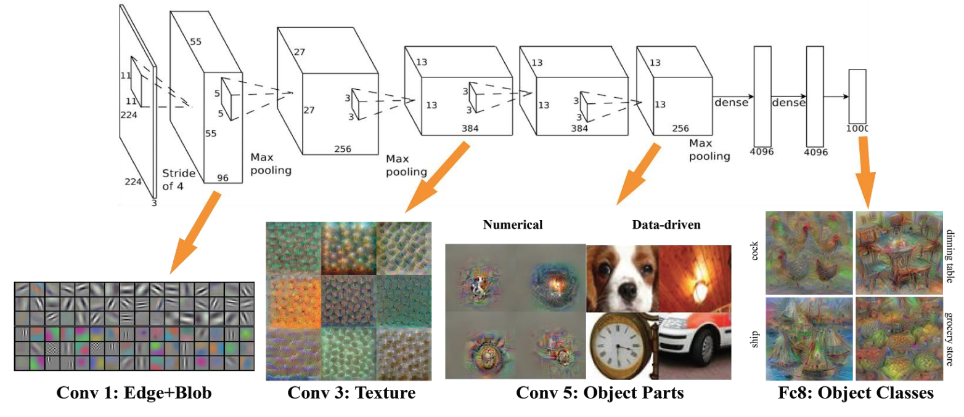
Deep Learning - Convolutional Neural Nets (CNN)
A camada de convolução é um detector de recursos que aprende automaticamente a filtrar as informações não necessárias de uma entrada usando o kernel de convolução.
As camadas de agrupamento calculam o valor máximo ou médio de um recurso específico em uma região dos dados de entrada (redução de tamanho das imagens de entrada).
Também ajuda a detectar objetos em alguns locais incomuns e reduz o tamanho da memória.
Notes:
A camada de convolução é um detector de recursos que aprende automaticamente a filtrar as informações não necessárias de uma entrada usando o kernel de convolução.
As camadas de agrupamento calculam o valor máximo ou médio de um recurso específico em uma região dos dados de entrada (redução de tamanho das imagens de entrada).
Também ajuda a detectar objetos em alguns locais incomuns e reduz o tamanho da memória.

Slide 36
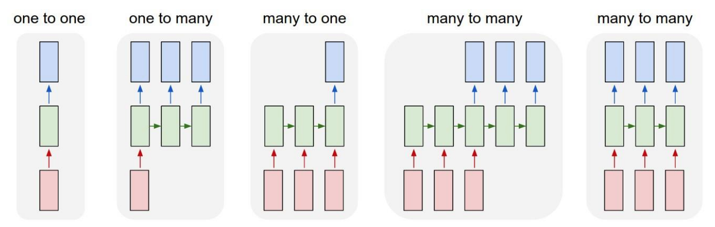
Deep Learning - Recurrent Neural Nets (RNN)
Os RNNs são computadores gerais que podem aprender algoritmos para mapear seqüências de entrada para seqüências de saída (vetores de tamanho flexível).
O conteúdo do vetor de saída é influenciado por todo o histórico de entradas.
O estado da arte resulta em predição de séries temporais, robótica adaptativa, reconhecimento de caligrafia, classificação de imagem, reconhecimento de fala, predição de mercado de ações e outros problemas de aprendizado de seqüência. Tudo pode ser processado seqüencialmente.
Notes:
O estado da arte resulta em predição de séries temporais, robótica adaptativa, reconhecimento de caligrafia, classificação de imagem, reconhecimento de fala, predição de mercado de ações e outros problemas de aprendizado de seqüência. Tudo pode ser processado seqüencialmente.

Slide 37
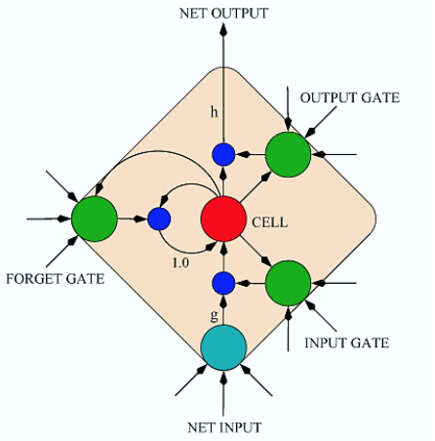
Deep Learning - Long Short-Term Memory
Uma rede LSTM (Long Short-Term Memory) é um tipo particular de rede recorrente que funciona um pouco melhor na prática, devido à sua equação de atualização mais poderosa e a algumas dinâmicas de propagação retrógradas.
Notes:
As unidades LSTM fornecem às células de memória da rede operações de leitura, gravação e redefinição. Durante o treinamento, a rede pode aprender quando deve se lembrar dos dados e quando deve descartá-los.
Adequado para aprender com a experiência para classificar, processar e prever séries temporais quando há muito longo tempo de atraso entre os eventos importantes.

Slide 38
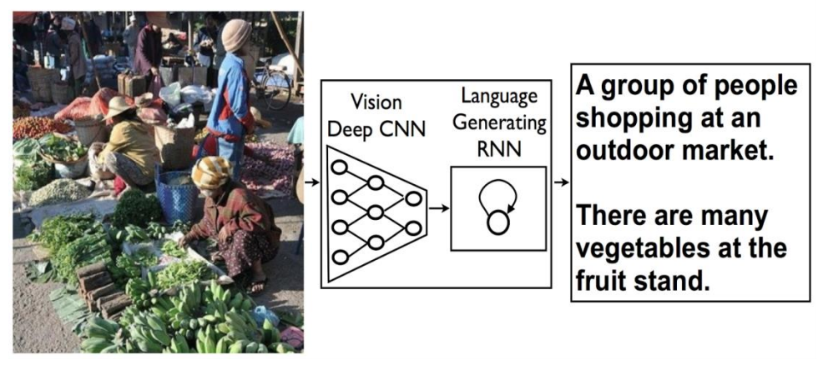
Deep Learning – CNN + RNN – Gerador de Legenda
Notes:
O Gerador de legenda de imagem neural gera legendas de linguagem natural apropriadas apenas com base nos pixels, combinando uma CNN de visão e um RNN gerador de linguagem.

Slide 39
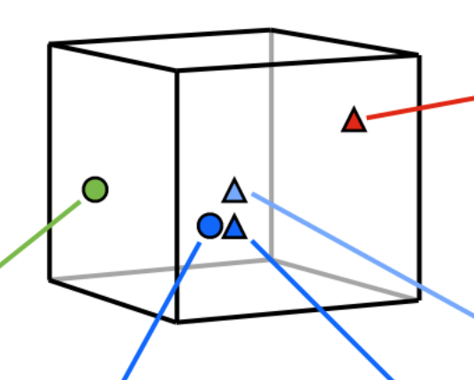
Deep Learning - Embeddings
São Paulo
Fotografia
Seaworld
Boto Cor de Rosa
Golfinho
Notes:
Embeddings são usados para transformar dados textuais (palavras, frases, parágrafos) em representações vetoriais de alta dimensão e agrupá-los com dados semanticamente semelhantes em um espaço vetorial. Assim, o computador pode detectar semelhanças matematicamente.

Slide 40




Deep Learning – Requerimentos
Grande dataset com boa qualidade;
Objetivos mensuráveis e descritíveis (para definição do custo);
Poder computacional (Ex: instâncias de GPUs);
Excede em tarefas onde a unidade básica (pixel, palavra) tem muito pouco significado por si mesma, mas a combinação de tais unidades tem um significado útil.

Slide 41
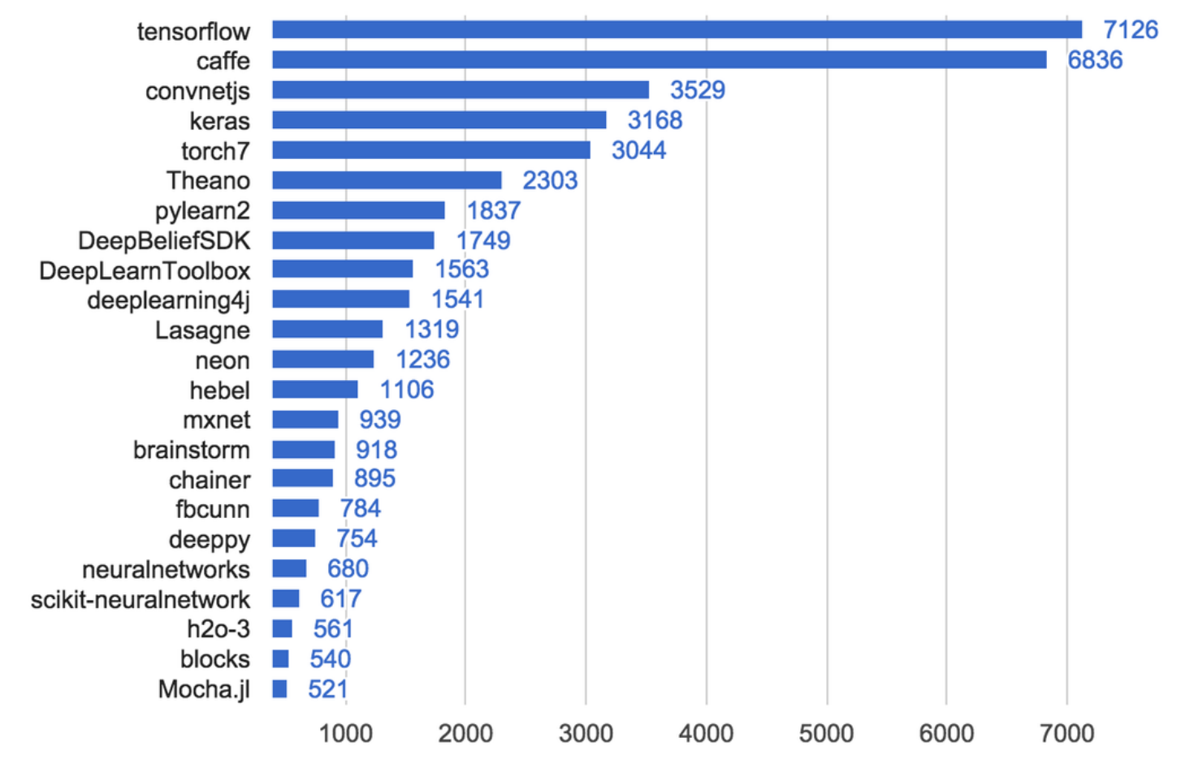
Ferramentais em Deep Learning

Slide 42
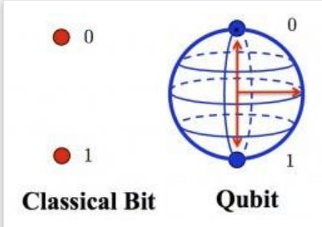
Deep Learning – Computação Quântica
Laboratório de Inteligência Artificial Quântica - iniciativa conjunta da NASA e do Google para estudar como a computação quântica pode promover o aprendizado de máquina.
Computadores quânticos lidam com o que são chamados bits quânticos ou qubits que podem facilmente ter um valor de um ou zero ou qualquer coisa entre eles.
A computação quântica representa uma mudança de paradigma, uma mudança radical na forma como fazemos computação e em uma escala que tem um poder inimaginável - Eric Ladizinsky (Co-fundador D-Wave)
Notes:
Esse tipo de computação pode fornecer o processo de solução de problemas mais criativo e paralelizado de acordo com as leis conhecidas da física.

Slide 43
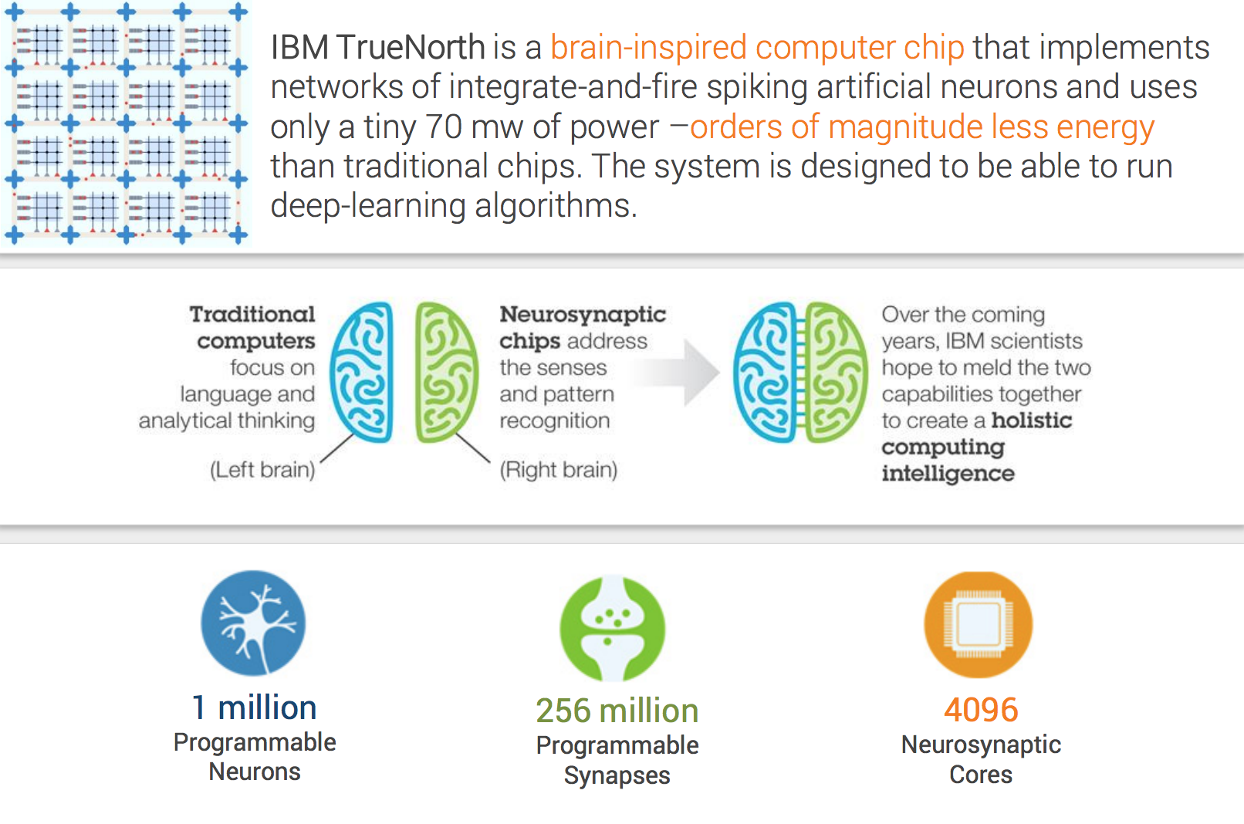
Deep Learning - Chips Cognitivos

Slide 44




Deep Learning – Conclusões
Avanços significativos em reforço profundo e aprendizado não supervisionado;
Arquiteturas maiores e mais complexas baseadas em vários módulos / técnicas intercambiáveis;
Modelos mais profundos que podem aprender com muito menos casos de treinamento;
Problemas mais difíceis, como o entendimento de vídeo e o processamento de linguagem natural, serão abordados com sucesso por algoritmos de aprendizado profundos.

Slide 45
Deep Learning – Conclusões
Máquinas que aprendem a representar o mundo a partir da experiência.
Deep Learning não é mágica! Apenas estatísticas em uma caixa preta, mas eficaz em padrões de aprendizado.
Nós não descobrimos criatividade e empatia humana.
Transição da pesquisa para produtos de consumo.
Fará com que as ferramentas que você usa todos os dias funcione melhor, mais rápido e mais inteligente.
Notes:
Machines that learn to represent the world from experience.
Deep Learning is no magic! Just statistics in a black box, butexceptional effective at learning patterns.
We haven’t figured out creativity and human-empathy.
Transitioning from research to consumer products. Will make thetools you use every day work better, faster and smarter.

Slide 46
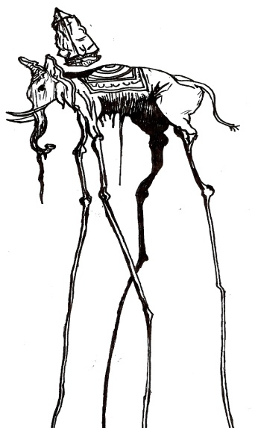
“É preciso provocar sistematicamente confusão. Isso promove a criatividade. Tudo aquilo que é contraditório gera vida ”
Salvador Dalí

Slide 47
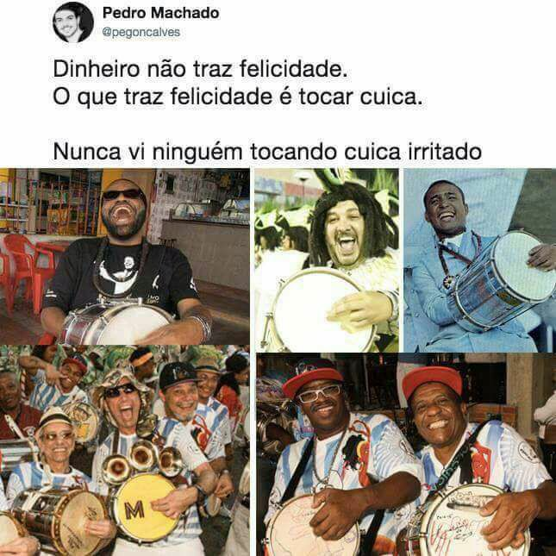
Obrigado!
ahirtonlopes@gmail.com
github.com/AhirtonL
slideshare.net/JosAhirtonBatistaLop

